Slide 1
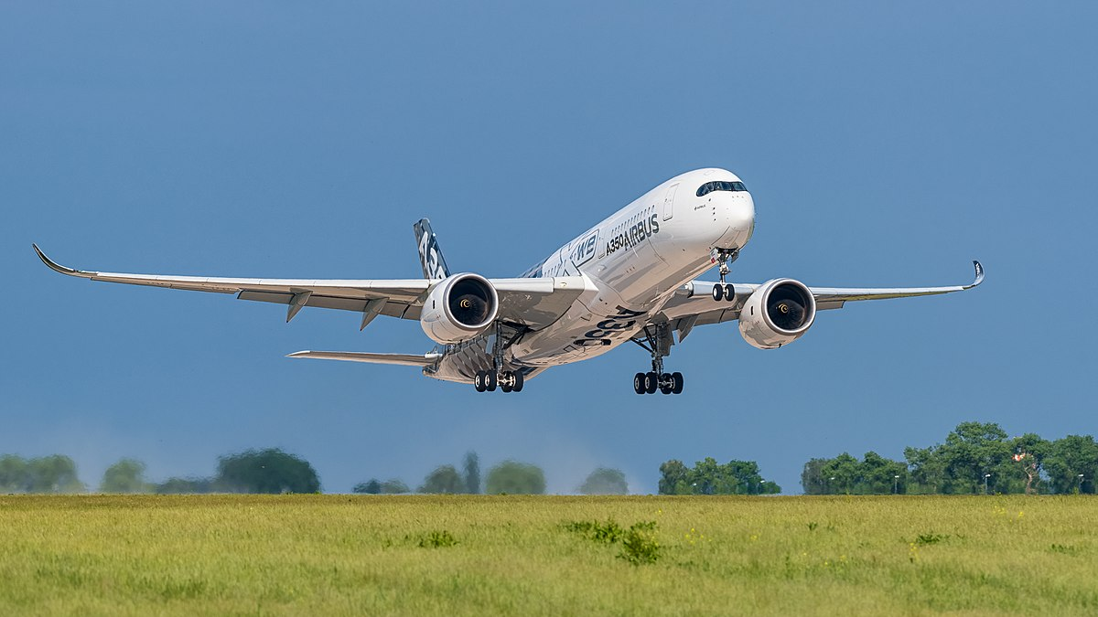
Рух тіла під дією кількох сил
Фізика 9 клас 06.04.2022р..

Slide 2
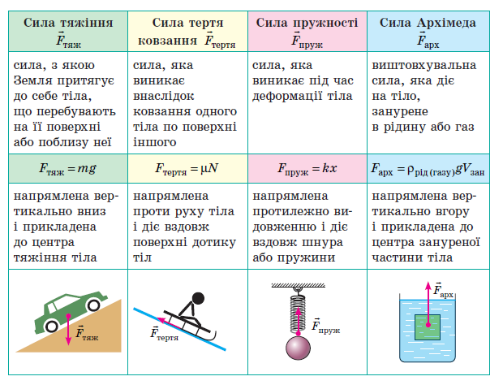
Сили в природі

Slide 3
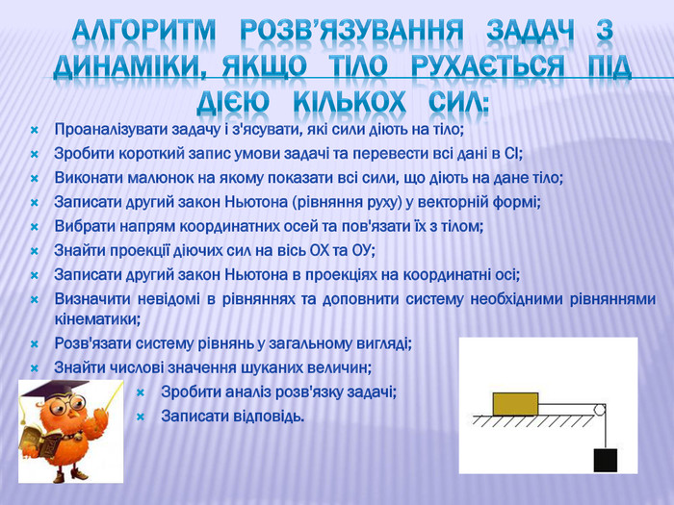
Алгоритм розв’язування задач з динаміки при русі тіла під дією кількох сил

Slide 4
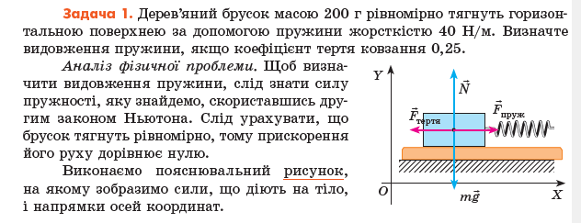
Вчимося розв’язувати задачі
(рух в горизонтальній площині)

Slide 5
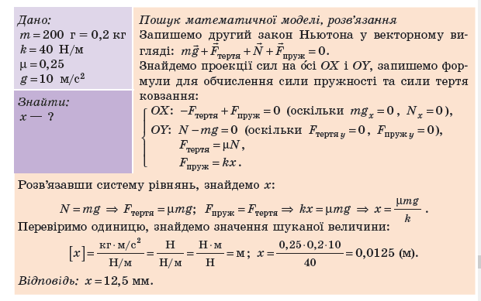

Slide 6
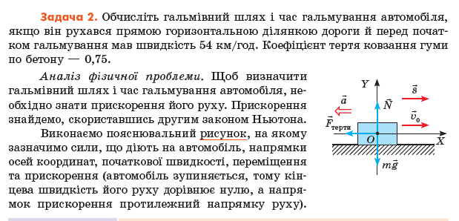
Вчимося розв’язувати задачі
(гальмівний рух в горизонтальній площині)

Slide 7
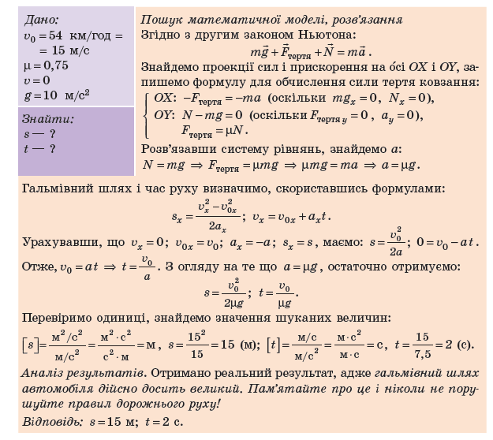

Slide 8
Домашнє завдання
Опрацювати параграф 35, вивчити алгоритм розв’язування задач з динаміки при русі тіла під дією кількох сил ;
Виконати вправу 35 (1,2,3,)
Пройти тестування за посиланням:
https://naurok.com.ua/test/osnovi-dinamiki-162493.html

